Slide 2
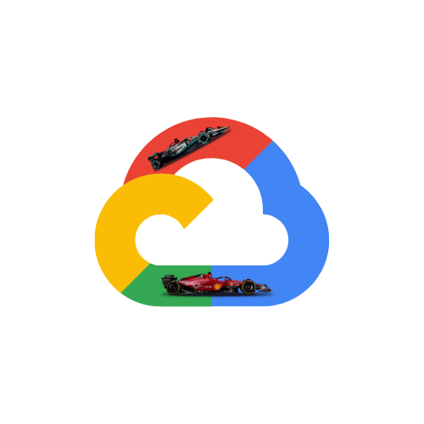
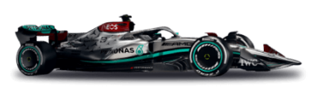
Pilote ta décision
Qui sera le premier ?
Eat’s Up Data
7-8 avril 2022

Slide 3

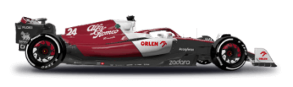
Roadmap
Démonstration de l’application
Périmètre
Contexte et objectif
Méthodologie

Slide 4





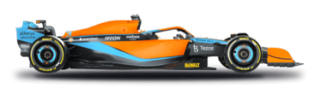
Contexte et Objectif
Création d’une application via un dashboard intéractif sur les données de la Formule 1
Informations concernant :
Prendre en main les outils :
les pilotes participant aux championnat du monde 2022
les différents circuits de ce championnat
la prédiction pour chacun des pilotes de gagner les Grands Prix de 2022
Notes:
Revoir la mise en page + ajouter des photos de la F1
+ parler du périmètre : on se base sur les données de 2010 à 2022 pour prédire les courses de 2022

Slide 5

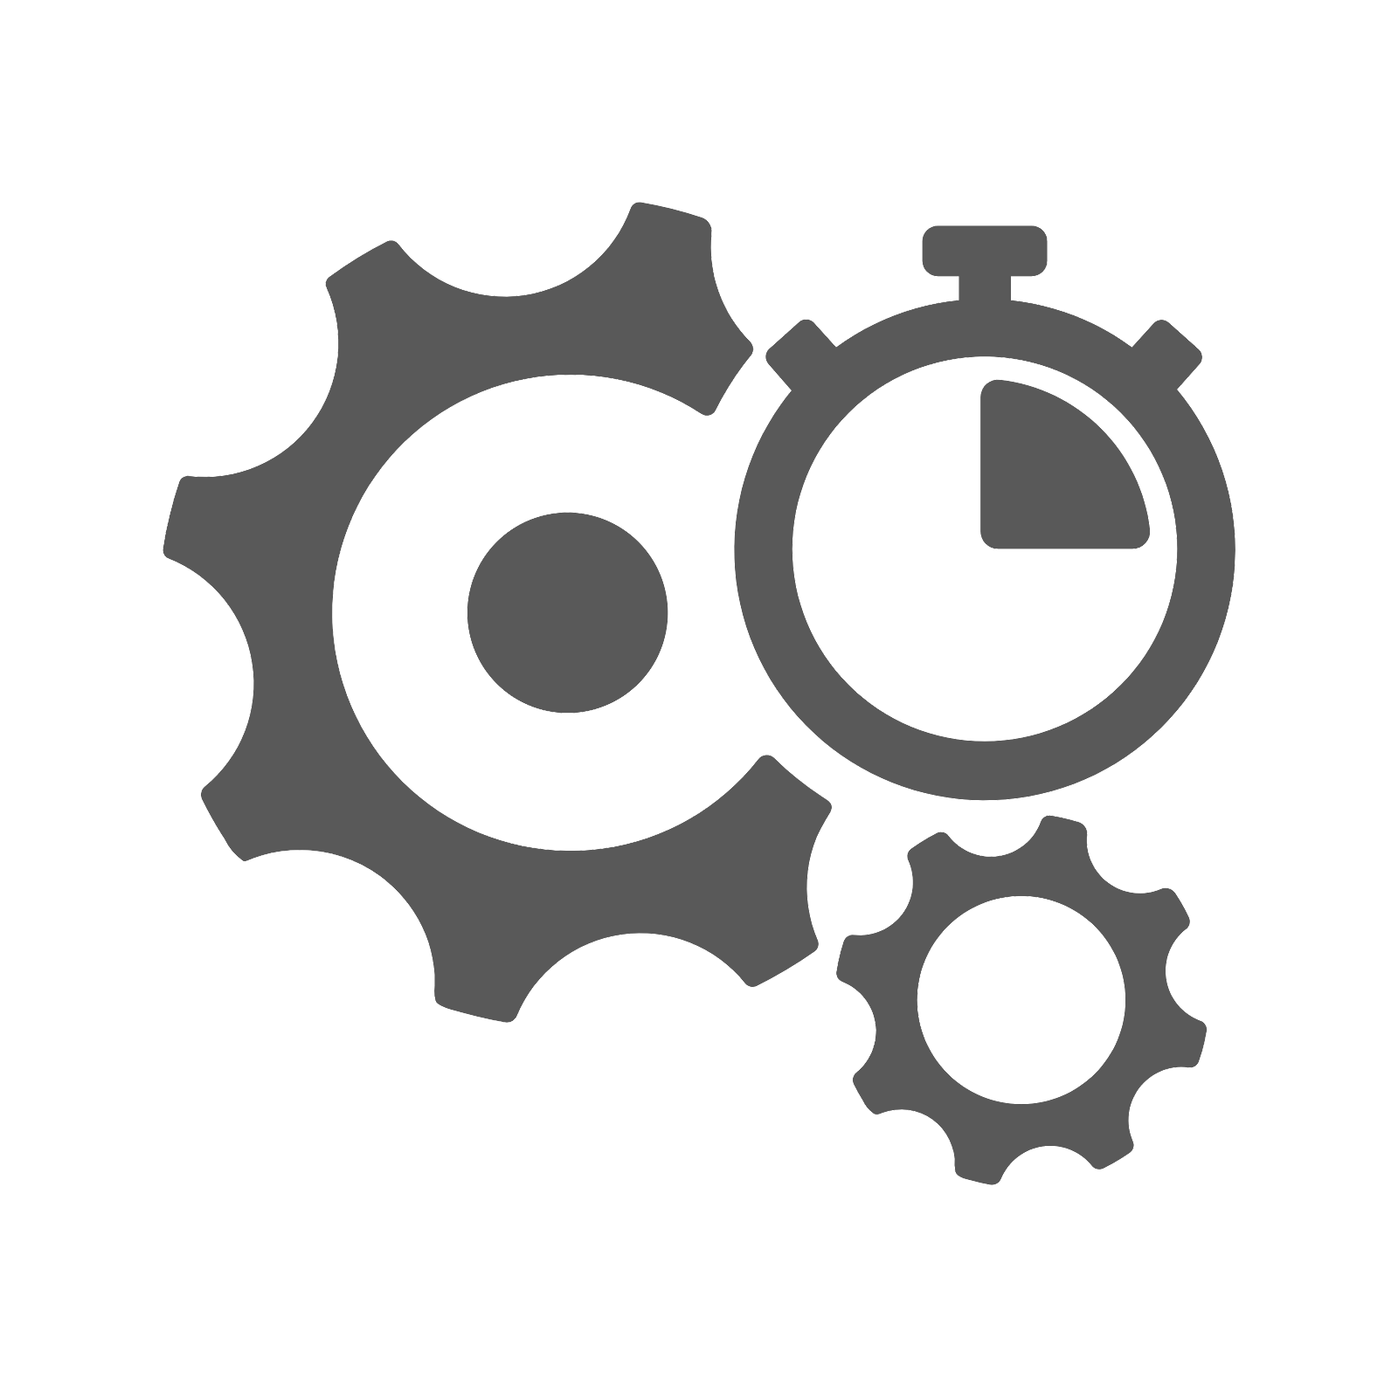






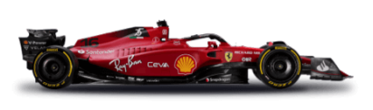
Périmètre
Données
Base de données Kaggle « Formula 1 Word Championship (1950 – 2022) »
Wikipédia pour le scrapping des données météo
Site officiel de la Formule 1 pour le scrapping des distances des circuits
Méthodologie
Modélisation : Régression Logistique
Indicateurs pris en compte basés sur les données de 2010 à 2021 :
Notes:
Indicateurs pris en compte basés sur les données de 2010 à 2021 :
Indicateurs sur le pilote
Indicateurs sur l’écurie
Indicateurs sur la course (distance du circuit, nombre de tour, type, pays…)
Indicateurs météos (clémente, neutre, peu clémente)
Indicateurs session (matin, midi, soir, nuit) en fonction de l’heure du début de la course

Slide 6
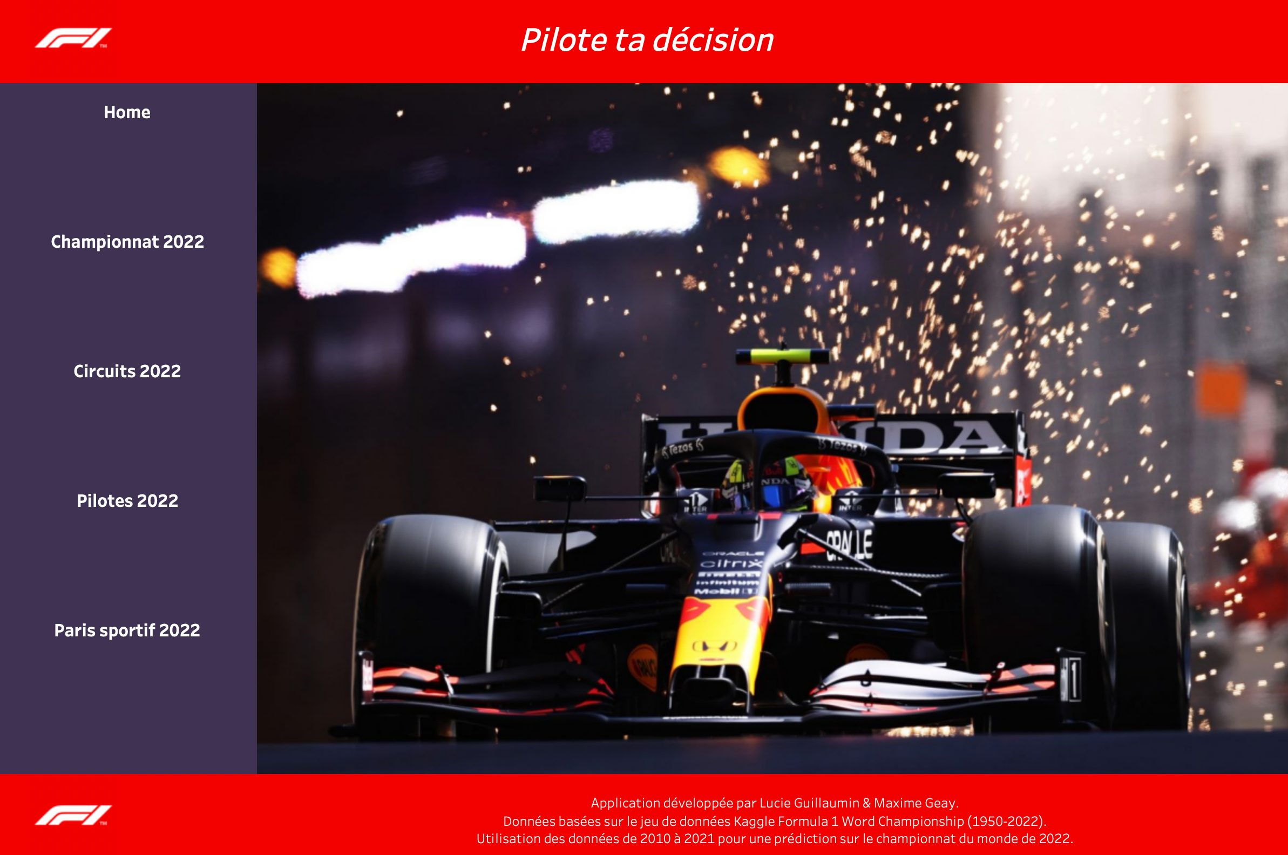
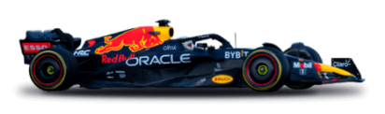
Démonstration de l’application

Slide 7
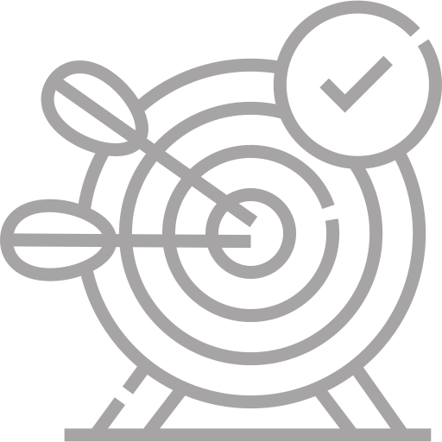

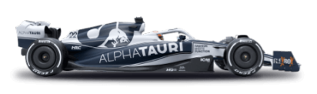
Conclusion
Le challenge
Les pistes d’amélioration
2 jours c’est court !
Un grand merci pour l’organisation
Une course - Un modèle
Benchmark des modèles (Sklearn, BQML, Sklearn vs BQML)
Prédiction sur la position exacte
Automatiser l’ingestion des données dans le cloud
Notes:
Le modèle à tendance à prédire facilement la victoire lors d’une course alors qu’il ne peut y avoir qu’un seul vainqueur par course : classer les prédictions par courses et faire un rank
Il y a des probabilités qui sont similaires pour certains pilotes et c’est peut être normal car ils sont issus de la même écurie. Donc il faudrait explorer les features qui influent sur la prédiction.

